Slide 1
ПРОФИЛАКТИКА ПРОТИВОДЕЙСТВИЯ КОРРУПЦИИ В ГПОУ ЯО ЯРОСЛАВСКОМ колледже индустрии питания
ГПОУ ЯО Ярославский колледж индустрии питания
Коррупция «есть корень, из которого
вытекает во все времена и при всяких
соблазнах презрение ко всем законам».
Томас Гоббс
Заместитель директора по ВР Миколаенко Ж.В.

Slide 2
Нормативные документы:
Указ Президента Российской Федерации от 11 апреля 2014 года № 226 «О национальном плане противодействия коррупции на 2014-2015 годы»
Указ Президента Российской Федерации от 1 июля 2010 года № 821 «О комиссиях по соблюдению требований к служебному поведению федеральных государственных гражданских служащих и урегулированию конфликта интересов»
Федеральный закон от 25 декабря 2008 года № 273 «О противодействии коррупции»

Slide 3
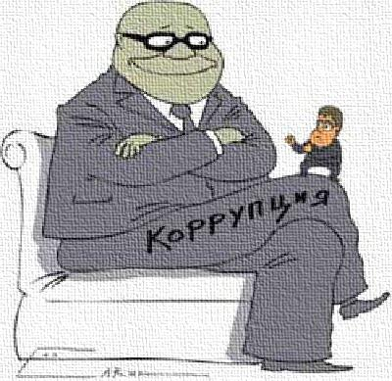
Основные понятия
Коррупция (лат. "corrumpire", "портить", "подкупать") означает подкуп, подкупность и продажность общественных и политических деятелей, государственных чиновников и должностных лиц.
Злоупотребление служебным положением, дача взятки, получение взятки, злоупотребление полномочиями, коммерческий подкуп либо иное незаконное использование физическим лицом своего должностного положения вопреки законным интересам общества и государства в целях получения выгоды в виде денег, ценностей, иного имущества или услуг имущественного характера, иных имущественных прав для себя или для третьих лиц либо незаконное предоставление такой выгоды указанному лицу другими физическими лицами

Slide 4
Основные понятия
Противодействие коррупции - деятельность федеральных органов государственной власти, органов государственной власти субъектов Российской Федерации, органов местного самоуправления, институтов гражданского общества, организаций и физических лиц в пределах их полномочий:
а) по предупреждению коррупции, в том числе по выявлению и последующему устранению причин коррупции (профилактика коррупции);
б) по выявлению, предупреждению, пресечению, раскрытию и расследованию коррупционных правонарушений (борьба с коррупцией);
в) по минимизации и (или) ликвидации последствий коррупционных правонарушений.

Slide 5
ВИДЫ КОРРУПЦИИ
Бытовая коррупция порождается взаимодействием рядовых граждан и чиновников. В нее входят различные подарки от граждан и услуги должностному лицу и членам его семьи.
Деловая коррупция возникает при взаимодействии власти и бизнеса. Например, в случае хозяйственного спора стороны могут стремиться заручиться поддержкой судьи с целью вынесения решения в свою пользу.
Коррупция верховной власти относится к политическому руководству и верховным судам в демократических системах. Она касается стоящих у власти групп, недобросовестное поведение которых состоит в осуществлении политики в своих интересах и в ущерб интересам избирателей.

Slide 6
Взятка и подарок
Часто в массовом сознании взятка ассоциируется с денежными купюрами, однако подарок должностному лицу, от которого зависит принятие решений, также может считаться взяткой, если его стоимость превышает оговоренную законом сумму. Так во Франции предельная стоимость подарка, который не может считаться взяткой, составляет 35 евро, в Великобритании — 140 фунтов стерлингов (250$), в США — 50$, в России — 5 МРОТ
В связи с изменениями, внесенными в 2008 году в ГК РФ, предельная стоимость подарка ...не должна превышать 3 500 рублей.
(п. 2 ст. 575 ГК РФ)

Slide 7
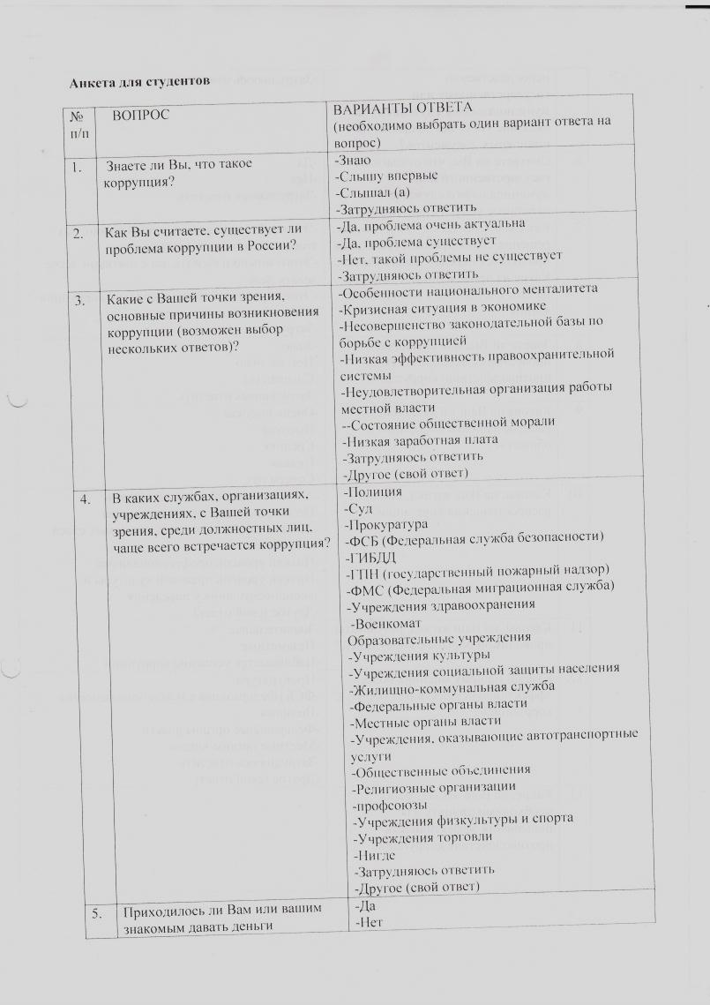
АНКЕТИРОВАНИЕ

Slide 8
1. Известно ли Вам: в ГПОУ ЯО ЯрКИП проводится специальная работа по противодействию коррупции (информация на стенде, сайте колледжа, телефон обращения о фактах коррупционной направленности и т.д.)?
РЕЗУЛЬТАТЫ АНКЕТИРОВАНИЯ РОДИТЕЛЕЙ СТУДЕНТОВ

Slide 9
2. Обсуждают ли с Вами классные руководители вопросы противодействия коррупции?
РЕЗУЛЬТАТЫ АНКЕТИРОВАНИЯ РОДИТЕЛЕЙ СТУДЕНТОВ

Slide 10
3. Имеете ли Вы возможность поучаствовать в мероприятиях антикоррупционной направленности?
РЕЗУЛЬТАТЫ АНКЕТИРОВАНИЯ РОДИТЕЛЕЙ СТУДЕНТОВ

Slide 11
4. Имеете ли Вы возможность обсудить на совместных собраниях (не реже 1 раза в год) возможные варианты противодействия коррупции?
РЕЗУЛЬТАТЫ АНКЕТИРОВАНИЯ РОДИТЕЛЕЙ СТУДЕНТОВ

Slide 12
5. Интересуются ли классные руководители группы о способах дополнительного стимулирования со стороны родителей за их работу?
РЕЗУЛЬТАТЫ АНКЕТИРОВАНИЯ РОДИТЕЛЕЙ СТУДЕНТОВ

Slide 13
6. Чувствуете ли Вы, что сотрудники ЯТПП доброжелательно относятся к Вам и Вашему ребенку?
РЕЗУЛЬТАТЫ АНКЕТИРОВАНИЯ РОДИТЕЛЕЙ СТУДЕНТОВ

Slide 14
1. Знаете ли Вы, что такое коррупция?
РЕЗУЛЬТАТЫ АНКЕТИРОВАНИЯ СТУДЕНТОВ

Slide 15
2. Как Вы считаете, существует ли проблема коррупции в России?

Slide 16
3. Какие с Вашей точки зрения, основные причины возникновения коррупции ?

Slide 17
4. В каких службах, организациях, учреждениях, с Вашей точки зрения, среди должностных лиц, чаще всего встречается коррупция?

Slide 18
5. Приходилось ли Вам или Вашим знакомым давать деньги непосредственно государственному или муниципальному служащему за оказание услуг без оформления платежных документов?

Slide 19
6. Считаете ли Вы, что отблагодарить государственного или муниципального служащего за оказанные услуги стало нормой?

Slide 20
7. Как Вы относитесь к тому, что для решения своих проблем гражданам приходится нередко давать взятки. Какие из приведенных суждений на этот счет ближе к Вашей точке зрения?

Slide 21
8. Знаете ли Вы, или слышали, о проводимых мероприятиях по противодействию коррупции?

Slide 22
9. Какова, на Ваш взгляд, степень распространения коррупции в обществе?

Slide 23
10. Каковы, на Ваш взгляд, причины распространения коррупции?

Slide 24
11. Каковы, на Ваш взгляд, результаты проводимой борьбы с коррупцией?

Slide 25
12. Кто, по Вашему мнению, более эффективно осуществляет борьбу с коррупцией?

Slide 26
СПАСИБО ЗА ВНИМАНИЕ!

